Slide 1
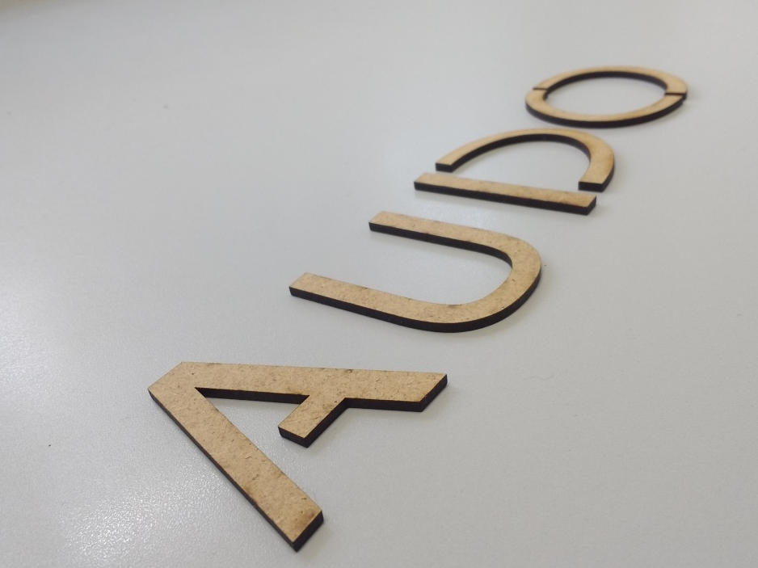
AUDO - Autonomous Unmanned Driving Object
Zwischenpräsentation
Nils Wittig, iST
Fabian Burger, iST
Ramona Volz, Wi-Etit
Maike Latsch, iST
Nikolas Ziegelmayer, etit

Slide 2
Organisation des Teams und Zeitplan
Aufgabenverwaltung durch Trello
Softwareverwaltung mit github
Arbeitsteilung nach individuellen Stärken zugeteilt durch Trello
Zeitplan:
Regelmäßige wöchentliche Gruppentreffen
Flexible Treffen zur Aufgabenbearbeitung
Meilensteine:
Bildfilterung optimieren
Wallfollower

Slide 3
Ndgdjwjrbfuf
Einfacher Wallfollower
pd Regler
Abweichung des Abstandes zur 'Wand' korrigieren
Berechnung des Lenkwinkels durch Abstand
Filterung des Kinectbildes mit OpenCV
Ansatz:
Linien zu imaginären Wänden transformieren und diesen folgen

Slide 4
Bildverarbeitung
Bild der Kinect empfangen
Birdeyeview
Bild aufhellen
relevanten Bildausschnitt auswählen
Farbfilterung - Greyscale zu binary
probabilistische Hough Transformation
Auswahl längste unterste Linie, verlängern und publishen

Slide 5
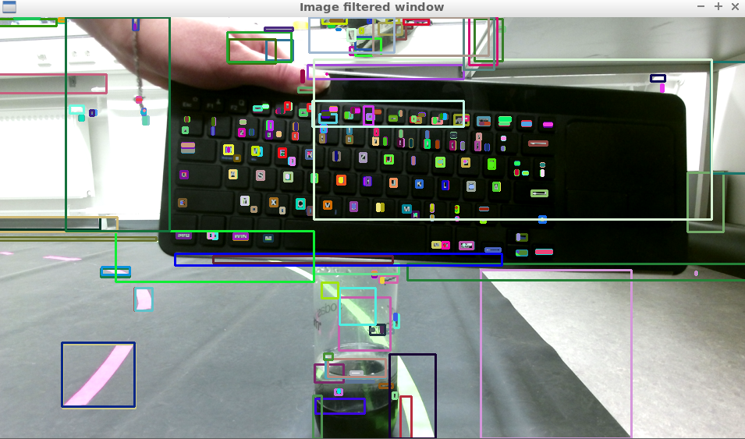
Verworfene Ansätze
Bildfilterung durch
Edge Detection mit Canny
Contour Detection
Notes:
Rundung als Edge erkannt und großer Kasten drum herum, dies zwar mit Polygomen gefüllt, aber zu groß und nicht nutzbar

Slide 6
Probleme
Anfänglich kein Bild der Weitwinkelkamera
Unterschiede der Farbdarstellung zwischen Kinect- und Weitwinkelkamera
Aufschwingen beim Wallfollower
Unzuverlässiger Front-Ultraschallsensor mit falschen Werten (je nach Umgebung)

Slide 7
2. Thema
Hinderniserkennung mit Spurwechsel
Entweder an linker Außenlinie oder Mittellinie entlang beim Wechsel
Abstandsmessung zum Hindernis

